Slide 1
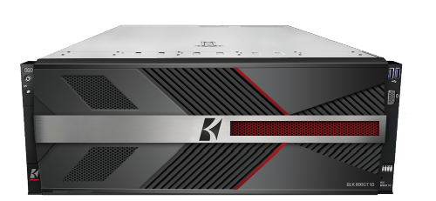




智标宝一体机
智标宝一体机是北联国芯依托国产算力与垂类算法打造的AI标书智能生成硬件一体机，集成智能标书生成引擎，具备招标文件快速解析、万字标书高效生成、多标书同质化查重及废标风险自动识别等功能，聚焦党政、能源等多行业投标场景，助力企业提升标书撰写效率与中标率。
精准招标解析
智能标书撰写
招标文件往往内容冗长、信息繁杂，智标宝凭借其强大的智能解析能力，能够对招标文件进行深度剖析。它可以精准提取关键要点、评分细则以及项目要求等核心信息，如同为用户配备了一位专业的招标文件解读顾问，帮助用户快速抓住文件重点，为后续标书制作提供清晰、准确的指引，奠定坚实基础。
基于先进的 AI 技术和海量的标书数据、丰富的行业素材库，智标宝拥有出色的标书撰写能力。用户只需输入项目信息和个人优势，它就能一键生成完整、规范且极具竞争力的标书初稿。这份初稿涵盖了技术方案、项目报价、企业资质展示等关键部分，大大节省了用户撰写标书的时间和精力，让用户能够将更多心思放在优化标书细节上，提升标书质量。
高效标书查重
专业标书审核
为避免因标书内容重复而导致的废标风险，智标宝一体机提供了便捷的标书查重功能。用户可自行上传 2 - 5 份标书，产品会迅速对上传的标书进行相互查重校验，并快速给出详细的查重结果。它会明确标注重复内容及相似度，为用户提供直观的参考依据，方便用户及时调整优化标书，确保标书的独特性和原创性。
完成标书制作后，智标宝的标书审核功能可对用户上传的 1 - 3 份已完成的标书进行全面“体检”。它不仅能自动检测标点符号、字体字号、排版格式等细节问题，还能对内容的完整性和逻辑性进行严格审核。一旦发现问题，会及时发现并指出可能存在的漏洞或不合理之处，同时提供详细的修改意见，确保标书形式规范、内容严谨，完全符合投标要求。
产品优势
高效便捷，快速响应
提升质量，增强竞争力
资源丰富，满足多样需求
灵活多样，个性体验
智标宝一体机通过智能解析、自动编写等功能，显著缩短了标书制作周期。用户无需花费大量时间在繁琐的标书制作环节上，能够更快速地响应各类投标需求，提高工作效率，在激烈的市场竞争中抢占先机。
从标书内容的丰富度和专业性到形式的规范性和严谨性，智标宝全方位优化标书。它能够降低错误率和风险，使标书更加专业、规范，从而增强标书的竞争力，有效提升中标率，为用户带来实实在在的收益。
海量标书数据和行业素材是智标宝的强大后盾。无论用户面对何种类型的项目，都能从中找到合适的素材和参考，满足不同项目的多样化需求，助力用户打造独具特色、引人注目的标书。
合理的体系设计充分考虑了不同用户的需求和预算，无论是预算有限的用户还是对标书质量有较高要求的用户，都能在智标宝一体机找到适合自己的，让用户能够根据自己的实际情况自由选择服务。

